Slide 1




健康診断の種類
～対象者・時期・項目～
Notes:
目次
1.健康診断の種類
2.健康診断の種類
3. 【一般】雇入れ時の健康診断
4. 【一般】定期健康診断
5. 【一般】特定業務従事者の健康診断
6.【特殊】酸取扱者等の歯科健康診断
7. 【特殊】じん肺健康診断
8. 【特殊】電離放射線健康診断
9.まとめ
10.ユーザーマニュアル
11.最後に
----------------------------
こんにちは。今日は、健康診断について、
その種類及び
種類毎の対象者、時期、項目についてご説明いたします。
年に1回の定期健康診断は多くの方にとって馴染みのあるものですが、
それ以外にも健康診断には豊富な種類があります。
健康診断によって、受診対象者・受診時期・診断項目は様々です。
どんな内容のものがあるか、見て行きましょう。

Slide 2
健康診断の種類
一般健康診断 | 特殊健康診断
雇い入れ時の健康診断 | 酸取扱者等の歯科健康診断
定期健康診断 | 石綿健康診断
特定業務従事者の健康診断 | じん肺健康診断
海外派遣労働者の健康診断 | 電離放射線健康診断
給食従業員の検便 | 特定化学物質健康診断
労災保険の二次健康診断 | 鉛健康診断
特定健康診査（特定健診） | 有機溶剤健康診断 など
Notes:
健康診断には、大きく分けて「一般健康診断」と「特殊健康診断」があります。
「特殊健康診断」は、一定の有害性を伴う業務に関して、
特に健康状態に配慮するため規定される健康診断です。
詳細は表の通りです。
多くの方に関係するのが、
「雇い入れ時の健康診断」と「定期健康診断」
かと思います。
その他にも、就業内容や年齢に応じて、個別の健康診断が定められています。
ほとんどの健康診断は就業内容や就業形態に着目したものですが、
「特定健康診査」は年齢に着目し、40歳～74歳の方が受診対象となっています。
全てをご説明すると量が多くなるため、
今回は赤字の健康診断についてご説明いたします。

Slide 3
【一般】雇入れ時の健康診断
対象者 | 時期 | 診断項目
常時使用する労働者 定義についてはこちら（東京労働局HP） | 雇入れ時 | 一 既往歴及び業務歴の調査 二 自覚症状及び他覚症状の有無の検査 三 身長、体重、腹囲、視力及び聴力の検査 四 胸部エックス線検査 五 血圧の測定 六 貧血検査 七 肝機能検査 八 血中脂質検査 九 血糖検査 十 尿検査 十一 心電図検査
Notes:
まず、雇入れ時の健康診断についてです。
・対象者は「常時使用する労働者」です。
「常時」とはどのような場合を指すかですが、
労働基準法や労働安全衛生法など、法律によって異なります。
健康診断の対象となる「常時使用する労働者」については、厚生労働省の通達により、定義されています。
(1)期間の定めのない契約により使用される者であること。なお、期間の定めのある契約により使用される者の場合は、1年以上使用されることが予定されている者、及び更新により1年以上使用されている者。
(2)その者の1週間の労働時間数が当該事業場において同種の業務に従事する通常の労働者の1週間の所定労働時間数の4分3以上であること。
・受診時期は、「雇入れ時」、
受診項目は、
一 既往歴及び業務歴の調査
二 自覚症状及び他覚症状の有無の検査
三 身長、体重、腹囲、視力及び聴力の検査
四 胸部エックス線検査
五 血圧の測定
六 貧血検査
七 肝機能検査
八 血中脂質検査
九 血糖検査
十 尿検査
十一 心電図検査
の11項目となっています。
全ての項目が受診必須です。

Slide 4
【一般】定期健康診断
対象者 | 時期 | 診断項目
常時使用する労働者 | 1年に1回 | 一 既往歴及び業務歴の調査 二 自覚症状及び他覚症状の有無の検査 三 身長、体重、腹囲、視力及び聴力の検査 四 胸部エックス線検査及び喀痰検査 五 血圧の測定 六 貧血検査 七 肝機能検査 八 血中脂質検査 九 血糖検査 十 尿検査 十一 心電図検査 ※赤字項目は、医師が必要でないと認めるときは省略可能
Notes:
次に、定期健康診断についてです。
・対象者は雇入れ時の健康診断と同様、「常時使用する労働者」です。
・受診時期は、「1年に1回」、
・診断項目は、雇入れ時の健康診断と同様11項目です。
雇入れ時の健康診断との違いは、
➀ 4号の検査に「喀痰検査」が含まれること
② 赤字部分の項目は、医師が必要でないと認めるときは省略可能であること
です。

Slide 5
【一般】特定業務従事者の健康診断
対象者 | 時期 | 診断項目
（労働安全衛生規則）第十三条第一項第三号に掲げる業務に常時従事する労働者 | 6月以内ごとに1回 ※ただし、4号について1年に1回でOK | 一 既往歴及び業務歴の調査 二 自覚症状及び他覚症状の有無の検査 三 身長、体重、腹囲、視力及び聴力の検査 四 胸部エックス線検査及び喀痰検査 五 血圧の測定 六 貧血検査 七 肝機能検査 八 血中脂質検査 九 血糖検査 十 尿検査 十一 心電図検査 ※赤字項目は、医師が必要でないと認めるときは省略可能
Notes:
次に、特定業務従事者の健康診断についてご説明いたします。
・対象者は、「（労働安全衛生規則）第十三条第一項第三号に掲げる業務に常時従事する労働者」です。
深夜業を含む業務や、坑内における業務などがこれに該当します。
その他の対象業務一覧については、表内のリンクの該当箇所をご参照ください。
・受診時期は、「6月以内ごとに1回」です。ただし、4号について1年に1回で足りるとされています。
・診断項目は、定期健康診断と同じです。

Slide 6
【特殊】酸取扱者等の歯科健康診断
対象者 | 時期 | 診断項目
（労働安全法施行令）令第二十二条第三項の業務に常時従事する労働者 ・特定化学物質 令別表第三 ・製造禁止物質 令第16条第1項 | 雇入れ 又は 当該業務に配置替えの際及びその後六月以内ごとに一回 | 現場での業務歴、仕事内容、健康状態などの問診
Notes:
ここからは、特殊健康診断についてご説明いたします。
先ほども申し上げた通り、特殊健康診断は一定の有害性が認められる業務についての健康診断のため、
それぞれの特殊健康診断項目は、業務内容に応じて異なります。
まずは、酸取扱者等の歯科健康診断についてです。
・対象者は、「（労働安全法施行令）令第二十二条第三項の業務に常時従事する労働者」です。
具体的には、特定化学物質や製造禁止物質を製造又は取扱いする業務が対象です。
特定化学物質については、労働安全施行令別表第3
製造禁止物質については、労働安全施行令第16条第1項をご覧ください。
・受診時期は、「雇入れ 又は当該業務に配置替えの際及びその後六月以内ごとに一回」です。
・診断項目は、「現場での業務歴、仕事内容、健康状態などの問診」になります。

Slide 7
【特殊】じん肺健康診断
対象者 | 時期 | 診断項目
新たに常時粉じん作業に従事することとなつた労働者 | 就業時 定期 定期外 離職時 | 一 粉じん作業についての職歴の調査及びエックス線写真（直接撮影による胸部全域のエックス線写真をいう。以下同じ。）による検査 二 厚生労働省令で定める方法による胸部に関する臨床検査及び肺機能検査 三 厚生労働省令で定める方法による結核精密検査その他厚生労働省令で定める検査 ※該当者のみ じん肺法第3条第1項
Notes:
次に、じん肺健康診断についてです。
・対象者は、「新たに常時粉じん作業に従事することとなつた労働者」です。
・受診時期は、就業時・定期・定期外・離職時の4種類に分かれています。
・診断項目は、表の通り3種類ありますが、
2と３については、一定の該当者のみが受診対象とされています。
詳細はじん肺法第3条第1項をご覧ください。

Slide 8
【特殊】電離放射線健康診断
対象者 | 時期 | 診断項目
放射線業務に常時従事する労働者で管理区域に立ち入るもの | 雇入れ 又は 当該業務に配置替えの際及びその後六月以内ごとに一回 | 一 被ばく歴の有無の調査及びその評価 二 白血球数及び白血球百分率の検査 三 赤血球数の検査及び血色素量又はヘマトクリット値の検査 四 白内障に関する眼の検査 五 皮膚の検査
Notes:
最後に、電離放射線健康診断です。
・対象者は、「放射線業務に常時従事する労働者で管理区域に立ち入るもの」です。
・受診時期は、「雇入れ 又は当該業務に配置替えの際及びその後六月以内ごとに一回」です。
・診断項目は、
一 被ばく歴の有無の調査及びその評価
二 白血球数及び白血球百分率の検査
三 赤血球数の検査及び血色素量又はヘマトクリット値の検査
四 白内障に関する眼の検査
五 皮膚の検査
です。

Slide 9
まとめ
・健康診断は2種類（一般健康診断、特殊健康診断）
・特殊健康診断は有害性の認められる業務について行われる
・業務内容に応じて、対象者・受診時期・診断項目が異なる
Notes:
まとめますと、
・健康診断には、一般健康診断と特殊健康診断の2種類があります。
・そのうち、特殊健康診断は、有害性の認められる業務について行われるものです。
・業務内容に応じて、対象者・受診時期・診断項目が異なります。
健康診断毎に、どのような有害性があり、どのような診断項目になっているかに着目してみると
健康診断の違いが分かり面白いかもしれません。

Slide 10
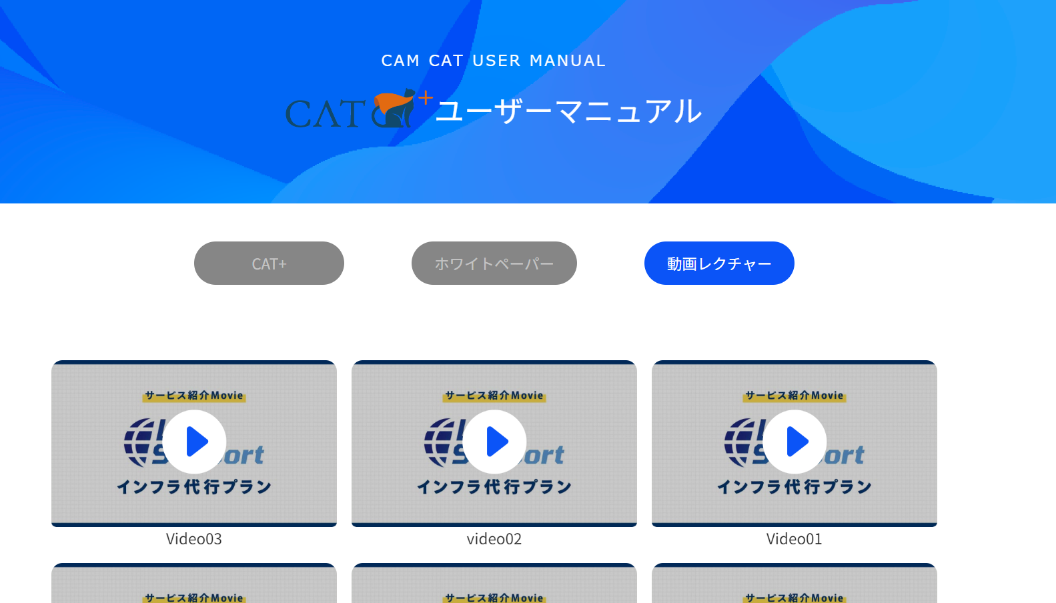
ユーザーマニュアル
四半期届出の必要書類や36協定など、外国人雇用に関するマニュアルは右のユーザーマニュアルに掲載しております。
今回の健康診断レクチャーと合わせてご確認下さい。
Notes:
四半期届出の必要書類や36協定など、外国人雇用に関するマニュアルは右のユーザーマニュアルに掲載しております。
今回の健康診断レクチャーと合わせてご確認下さい。

Slide 11
健康診断は、労働者の健康状態を把握し、病気を予防することを目的としています。
従事業務ごとに定められている健康診断を理解し、労働者が健康に働けるような環境を構築することが大切です。
引き続き潤滑な運用ができるよう、
ご協力の程、よろしくお願いいたします。
Notes:
健康診断は、労働者の健康状態を把握し、病気を予防することを目的としています。
従事業務ごとに定められている健康診断を理解し、労働者が健康に働けるような環境を構築することが大切です。
引き続き潤滑な運用ができるよう、
ご協力の程、よろしくお願いいたします。

